Slide 1

ШАРЫ
?
ЦЕНА
КОЛИЧЕСТВО
СТОИМОСТЬ

Slide 2
Цена. Количество. Стоимость.
ШАРЫ
ЦЕНА
КОЛИЧЕСТВО
СТОИМОСТЬ
?

Slide 3
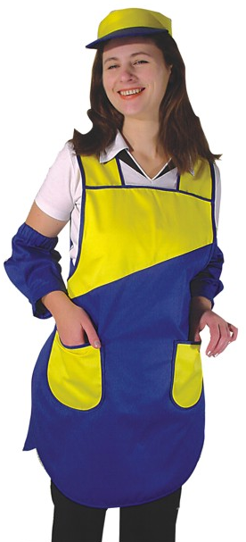

Однозначное нечётное
число, которое
делится на 3.
Цена –
5 рублей
Количество –
9 шаров
Стоимость
45 р.
?

Slide 4

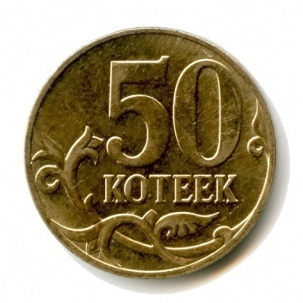
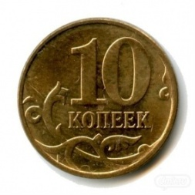
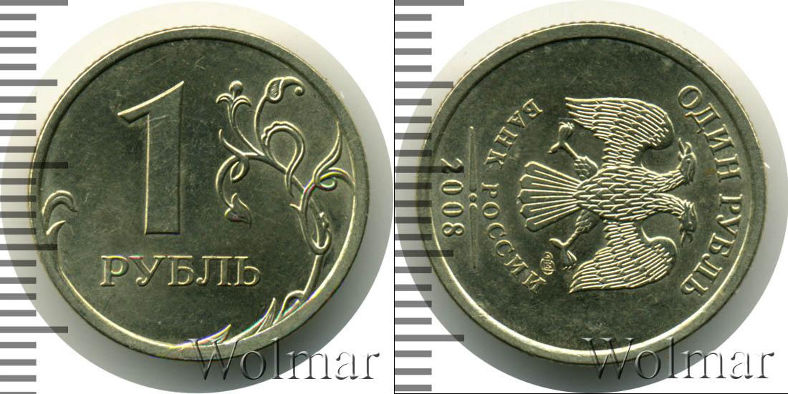
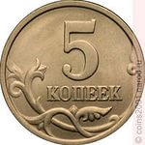
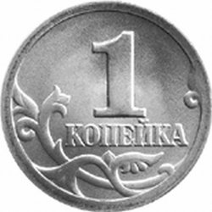
1 р. = 100 к.
1=100

Slide 5
1 р. = 100 к.

Slide 6


24р.76 к.
19р.65 к.
63р.70 к.
26р.75 к.
24 р.20 к.
60 р.20 к.
1р.
15р.75 к.

Slide 7
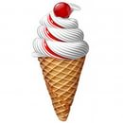
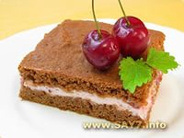
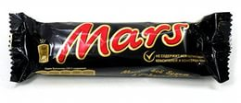
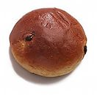
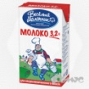
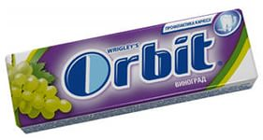
60р.50к.
25р.25к.
23р.10к.
35 р.60к.
15 р.30к.
44р.

Slide 8
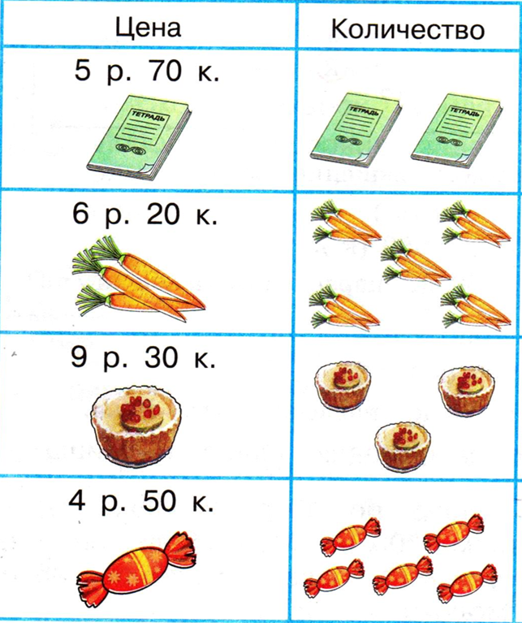

Slide 9

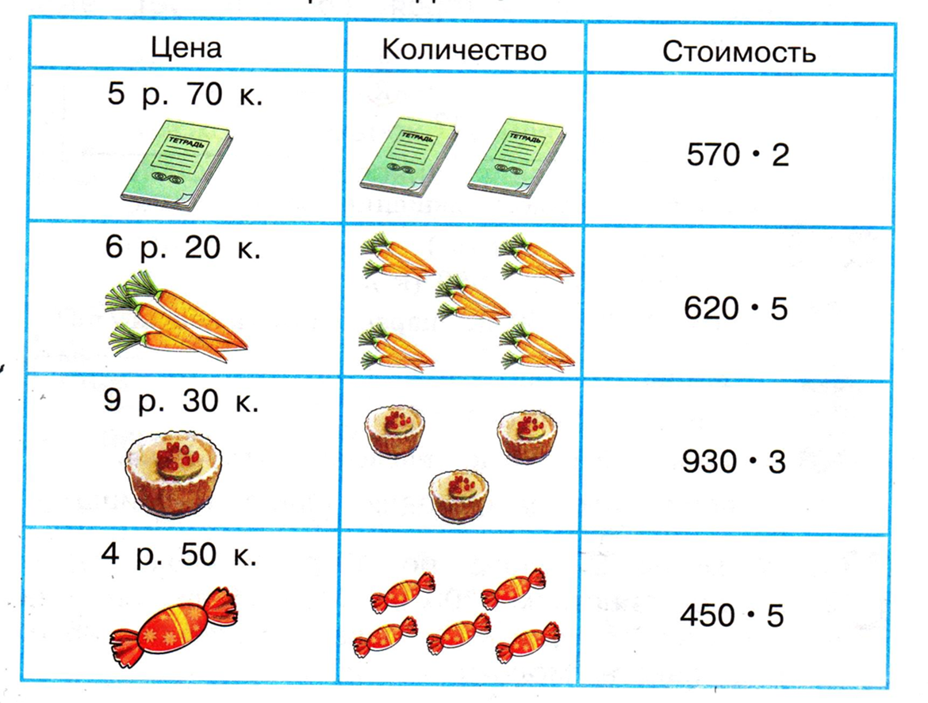
стоимость = цена количество
С
=
Ц
К

Slide 10

1 р. = 100 к.

Slide 11


Slide 12
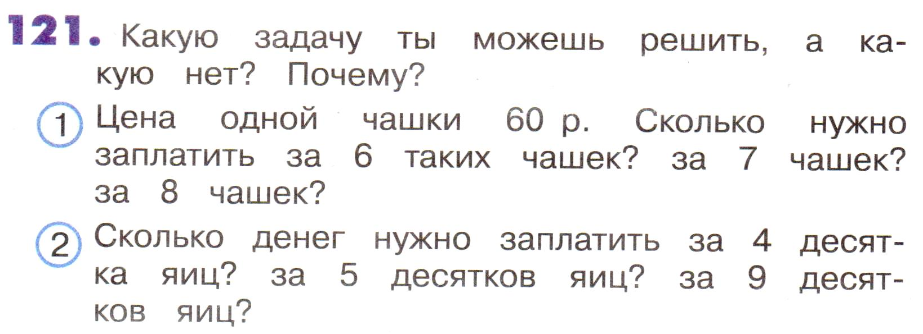
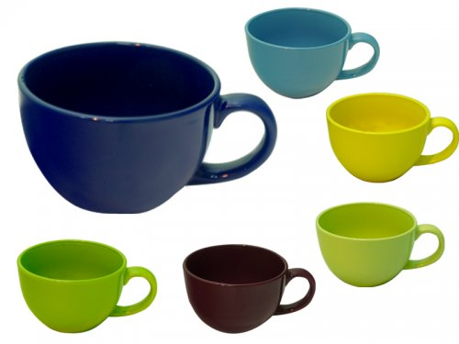
60р.
60р.
60р.
60р.
60р.
60р.

Slide 13
Я узнал…
Я понял…
Я научился…

Slide 14
Спасибо за урок!

Slide 15
Мама купила 5 килограммов яблок по 30 рублей за килограмм.
Сколько денег заплатила мама за всю покупку?

Slide 16
30 5 = 150 (р.) – стоимость яблок
Ответ: 150 рублей.

